Slide 1



回溯算法

Slide 2


回溯算法的设计思想
1.算法思想
2.算法伪码
目
录

Slide 3
PART 01
思想

Slide 4
贪心算法
状态空间表达出来（0-1序列表达我的选择，状态空间树）
解的约束条件：S1·X1+……..+ Sn·Xn<=C
目标函数：max(V1·X1+……..+ Vm·Xm )
剪枝条件：背包装满/剩余总体积小于余量/子树不存在更优解
状态→更新 instead of 每次计算 for smaller 计算量

Slide 5
PART 02
伪码

Slide 6
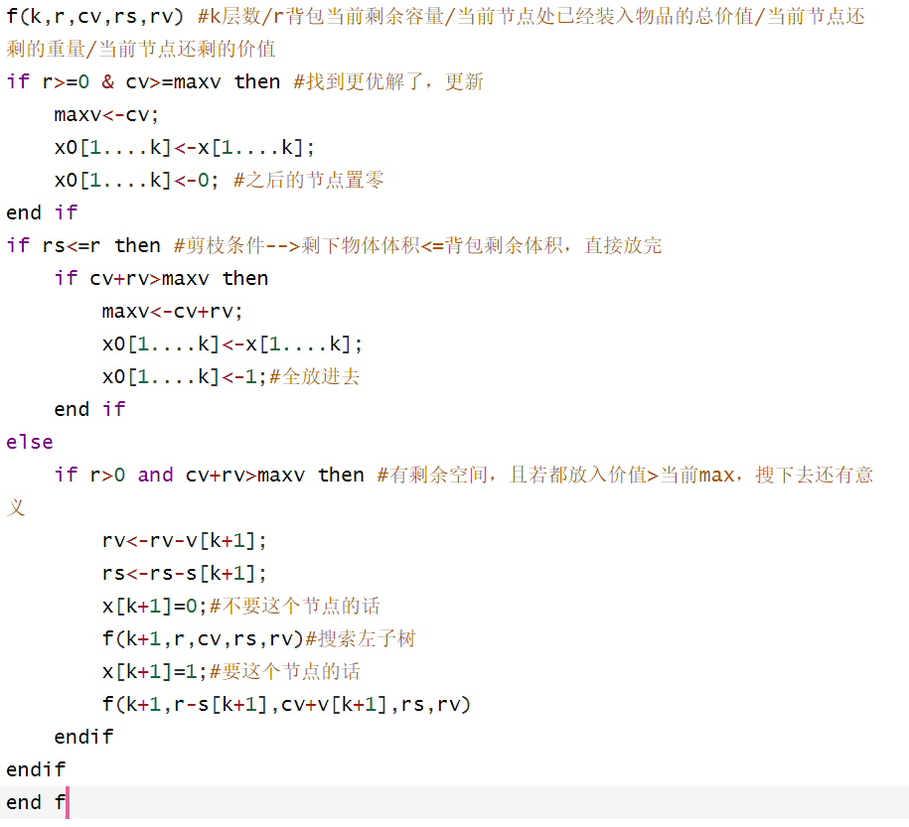
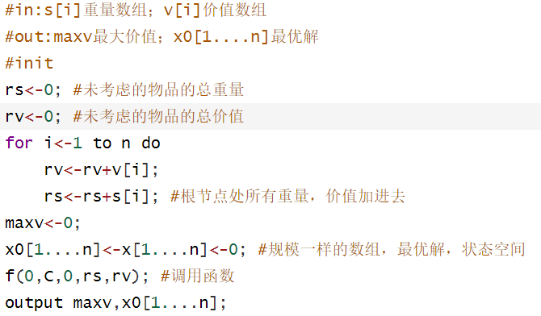
西南大学

